Slide 1
PyPaint
Выполнила: Балаева Елена Павловна

Slide 2
Основная идея проекта:
Разработать приложение наподобие Microsoft Paint для создания и сохранения простых картинок

Slide 3
Используемые библиотеки:
PyQt5==5.15.7
PyQt5-Qt5==5.15.2
PyQt5-sip==12.11.0
PyQt5-stubs==5.15.6.0
Pillow==9.2.0
Sqlite3==2.6.0
PyAutoGUI==0.9.53

Slide 4
Строение приложения
Класс MainWidget- главное окно приложения
Методы:
welcome – приветствует пользователя
check_name – проверяет введенное при регистрации имя на уникальность
keyPressEvent – обрабатывает нажатие комбинации клавиш Ctrl + S (сохранение файла) и Ctrl + Z (удаление последнего нарисованного объекта)
write_name, write_reviews – записывают в бд имя/ отзыв пользователя
update_reviews – обновляет отзыв зарегистрированного пользователя
save_file – сохраняет скриншот рисунка пользователя в желаемой директории
show_picture – открывает картинку в случае отказа пользователя написать отзыв

Slide 5
Строение приложения
Класс Canvas – холст для рисования
Методы:
paintEvent – отрисовка всех объектов на холсте
mousePressEvent, mouseMoveEvent – обработка событий мыши с учетом выбранного инструмента
setDot, setLine, setRectangle, setEraser, setCircle, setEmptyCircle – смена инструмента
choose_color – выбор цвета

Slide 6
Строение приложения
Классы:
Dot, Line, Rectangle, Eraser, Circle, EmptyCircle
Методы:
draw – непосредственно рисование
set_color – смена цвета объекта
Классы:
InformationForm – форма для отображения из txt файла информации о приложении,
ReviewForm – форма для отображения отзывов из бд,
NotificationForm – форма для вывода уведомлений
PictureForm – форма для отображения случайно выбранной картинки

Slide 7
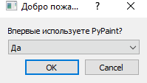
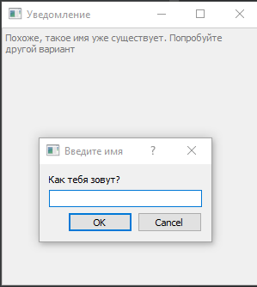
Скриншоты проекта
Окна при запуске приложения/ регистрации в системе

Slide 8
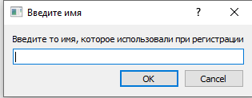
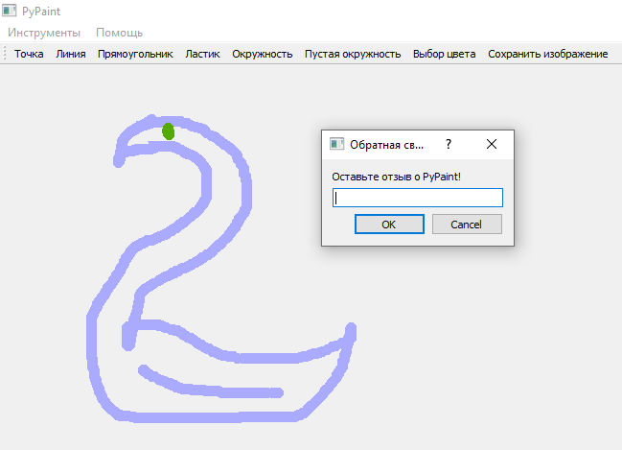
Скриншоты проекта
Процесс ввода отзыва

Slide 9
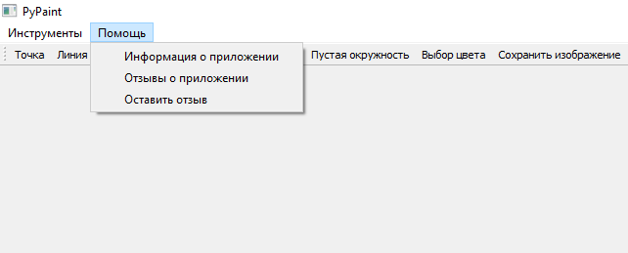
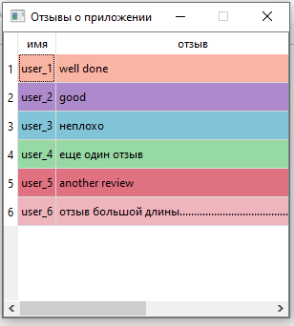
Скриншоты проекта
Меню “Помощь” и отображение отзывов пользователей

Slide 10
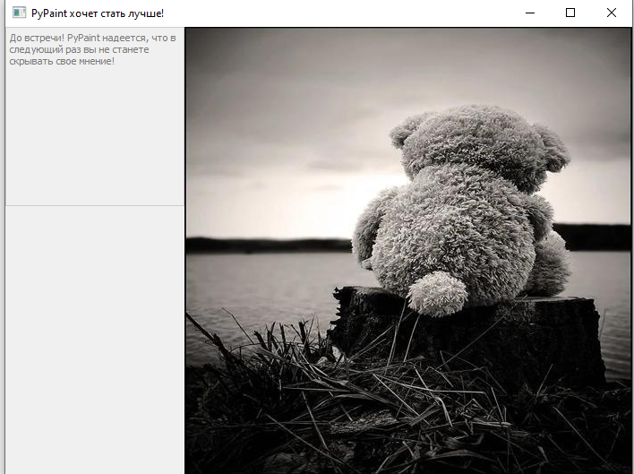
Скриншоты проекта
Окно, появляющееся в случае отказа пользователя оставить отзыв

Slide 11
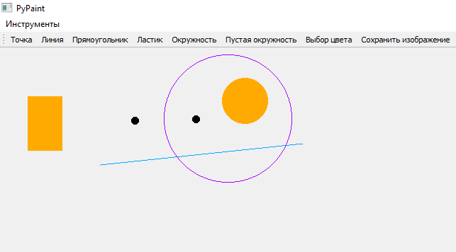
Скриншоты проекта
Меню инструментов, пример использования кистей

Slide 12
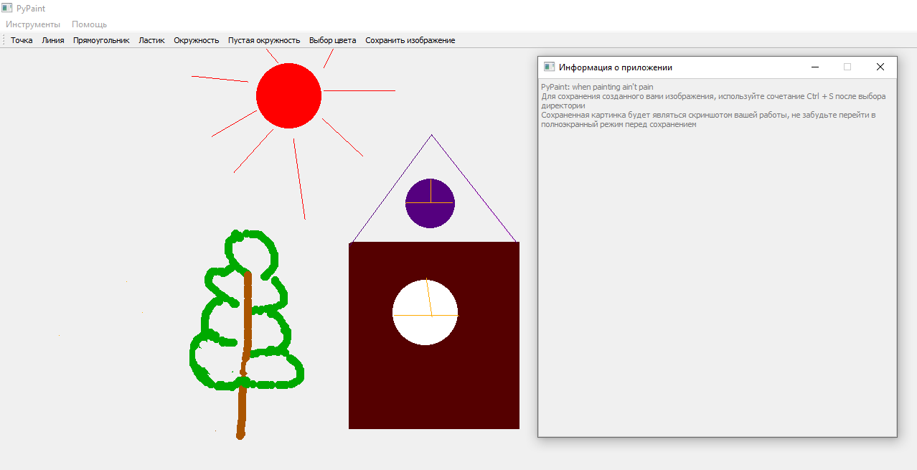
Скриншоты проекта
Окно с информацией о приложении

Slide 13
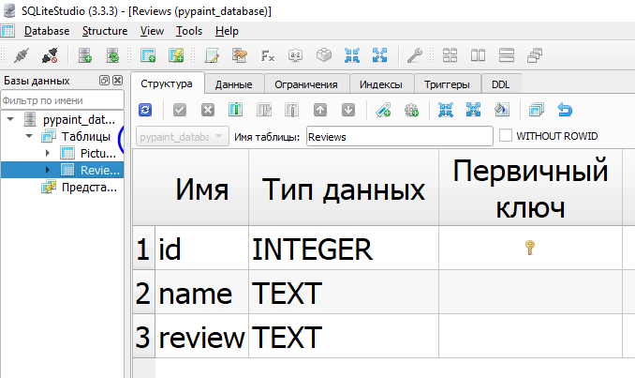
Скриншоты базы данных
Таблица Reviews, в которой хранятся
имена и отзывы зарегистрировавшихся пользователей

Slide 14
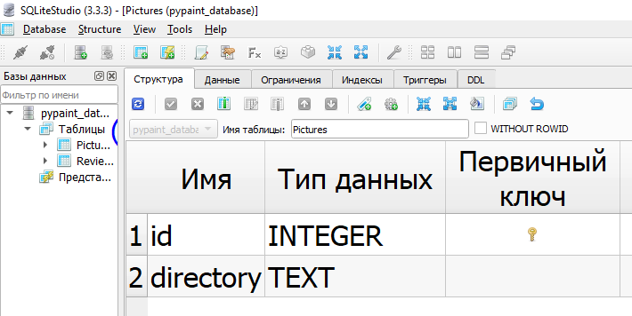
Скриншоты базы данных
Таблица Pictures, в которой хранятся id и пути к сохраненным
на компьютере картинкам

